Slide 1
2025 永豐運動會報名資料
20250923
Wu Ming Long
Date : 2025.09.25(二修)

Slide 2
報名網址
(架設在學務處網頁)
1. 國一：https://forms.gle/gAuXKCjZmztCfa1e6
2. 國二：https://forms.gle/Vxwo2LS1yxF1Z3PW7
3. 國三：https://forms.gle/u1HdfigYrE5zW6xKA
4. 高一不分組：https://forms.gle/kAwoT7Heoj46jwhDA
5. 高二自然組(506-509)：https://forms.gle/CEtnoxozhs9bznKw5
6. 高二社會組與三類組：https://forms.gle/Vqae25uB9X788BB67
7. 高三自然組(605-608)：https://forms.gle/RzZetrrHpQYZ8C5m8
8. 高三社會組與三類組：https://forms.gle/ZBU2FNEz3evACcCd6

Slide 3
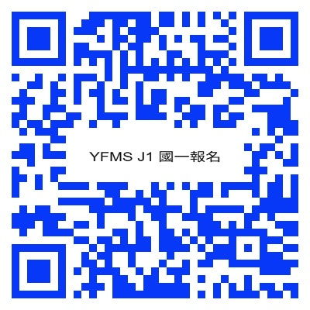
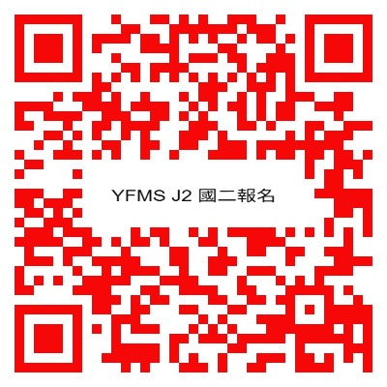
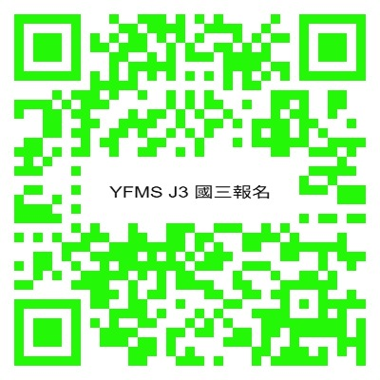

Slide 4
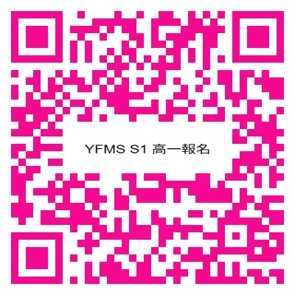

Slide 5
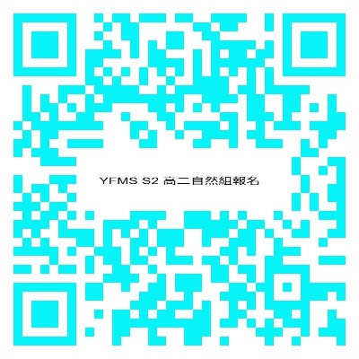
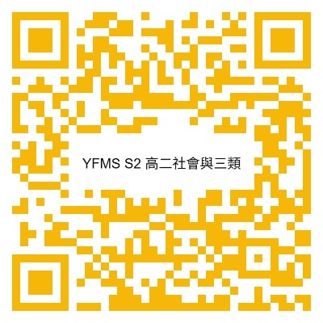

Slide 6
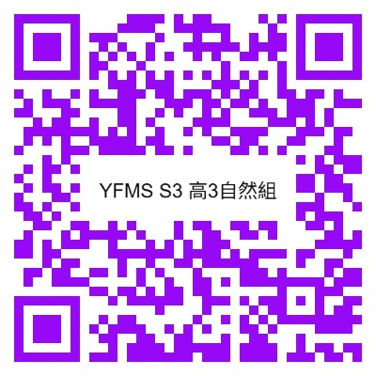
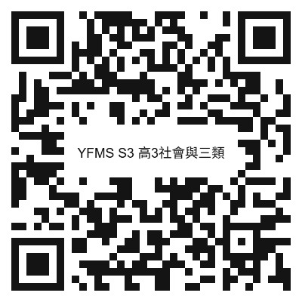

Slide 7
桃園市立永豐高級中學
114 學年度
運動會報名表

Slide 8
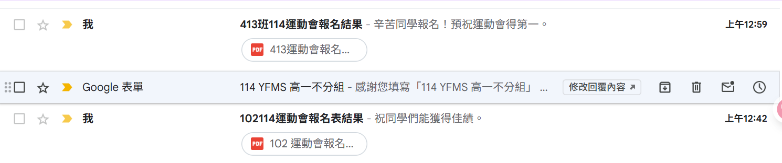
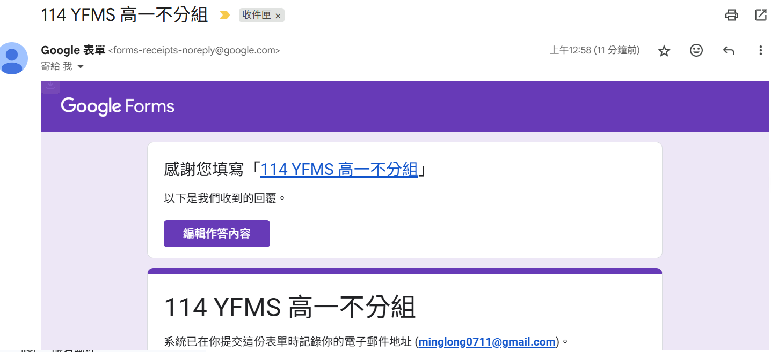
提醒老師與同學
1.建議使用同一個 Google 帳號填寫表單。系統會自動記錄你
的作答，不必一次填完，之後可再回來繼續完成。
2.送出後，表單填寫紀錄會寄到你的信箱。若需修改選手名單，請
直接從該封 mail 的連結開啟表單修改即可。

Slide 9
班級基本資料
請同學確實填寫！務必檢查再送出
班別
班級導師的姓名
體育老師的姓名
體育股長的姓名

Slide 10
團體賽

Slide 11
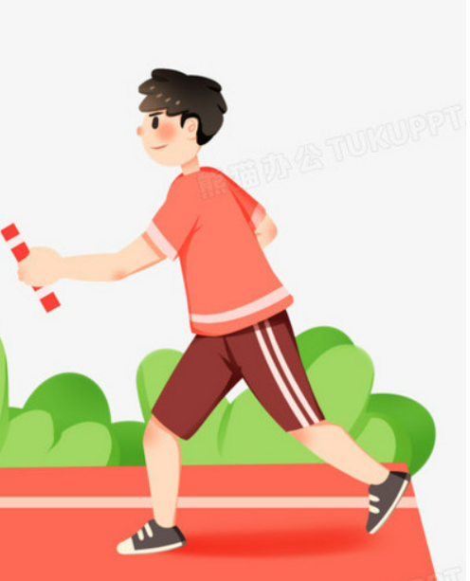
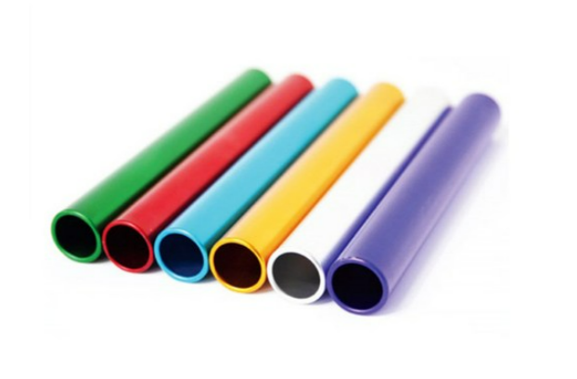
大隊接力報名
男生部分；共8人
請填寫選手姓名

Slide 12
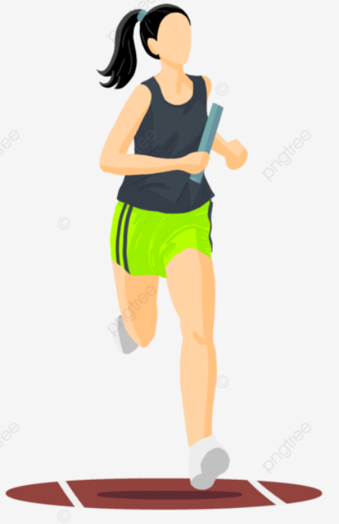
大隊接力報名
女生部分；共8人
請填寫選手姓名

Slide 13
大隊接力報名(高二、三自然組)
５０６－５０９；６０５－６０８
男生部分；共11人
請填寫選手姓名

Slide 14
大隊接力報名(高二、三自然組)
５０６－５０９；６０５－６０８
女生部分；共5人
請填寫選手姓名

Slide 15
大隊接力報名(高二社會與三類)
５０１－５０５；５１０－５１１
男生部分；共6人
請填寫選手姓名

Slide 16
大隊接力報名(高二社會與三類)
５０１－５０５；５１０－５１１
女生部分；共10人
請填寫選手姓名

Slide 17
大隊接力報名(高三社會與三類)
６０１－６０４；６０９－６１１
男生部分；共5人
請填寫選手姓名

Slide 18
大隊接力報名(高三社會與三類)
６０１－６０４；６０９－６１１
女生部分；共１１人
請填寫選手姓名

Slide 19
Q娃娃趣味競賽報名
男生部分；共5人
女生部分；共5人
請填寫選手姓名

Slide 20
滾動巨輪趣味競賽報名
男生部分；共5人
女生部分；共5人
請填寫選手姓名

Slide 21
坦克大戰趣味競賽報名
男、女不拘共16人
此頁先填8人
下一頁再填8人
請填寫選手姓名

Slide 22
坦克大戰趣味競賽報名
剩下的8人
請填寫選手姓名

Slide 23
筆走龍蛇總動員趣味競賽報名
(原陸上行舟)
男、女不拘共16人
此頁先填8人
下一頁再填8人
請填寫選手姓名

Slide 24
筆走龍蛇總動員趣味競賽報名
(原陸上行舟)
剩下的8人
請填寫選手姓名

Slide 25
步步高升趣味競賽報名
男、女不拘共16人
此頁先填8人
下一頁再填8人
請填寫選手姓名

Slide 26
步步高升趣味競賽報名
剩下的8人
請填寫選手姓名

Slide 27
個人賽

Slide 28
100公尺
男生與女生都至少一位，最多可以2位。
請先填寫選手座號，再填寫姓名

Slide 29
200公尺
男生與女生至少都要一位，最多可以2位。
請先填寫選手座號，再填寫姓名

Slide 30
800公尺
女生專場，至少1位，最多可以2位。
請先填寫選手座號，再填寫姓名

Slide 31
1600公尺
男生專場，至少1位，最多可以2位。
請先填寫選手座號，再填寫姓名

Slide 32
跳遠(高一&高二)
男生與女生都至少一位，最多可以2位。
請先填寫選手座號，再填寫姓名

Slide 33
跳高(高二&高三)
男生與女生都至少一位，最多可以2位。
請先填寫選手座號，再填寫姓名

Slide 34
鉛球(高二&高三)
男生與女生都至少一位，最多可以2位。
請先填寫選手座號，再填寫姓名

